Slide 1

BI Roadmap 2017

Slide 2


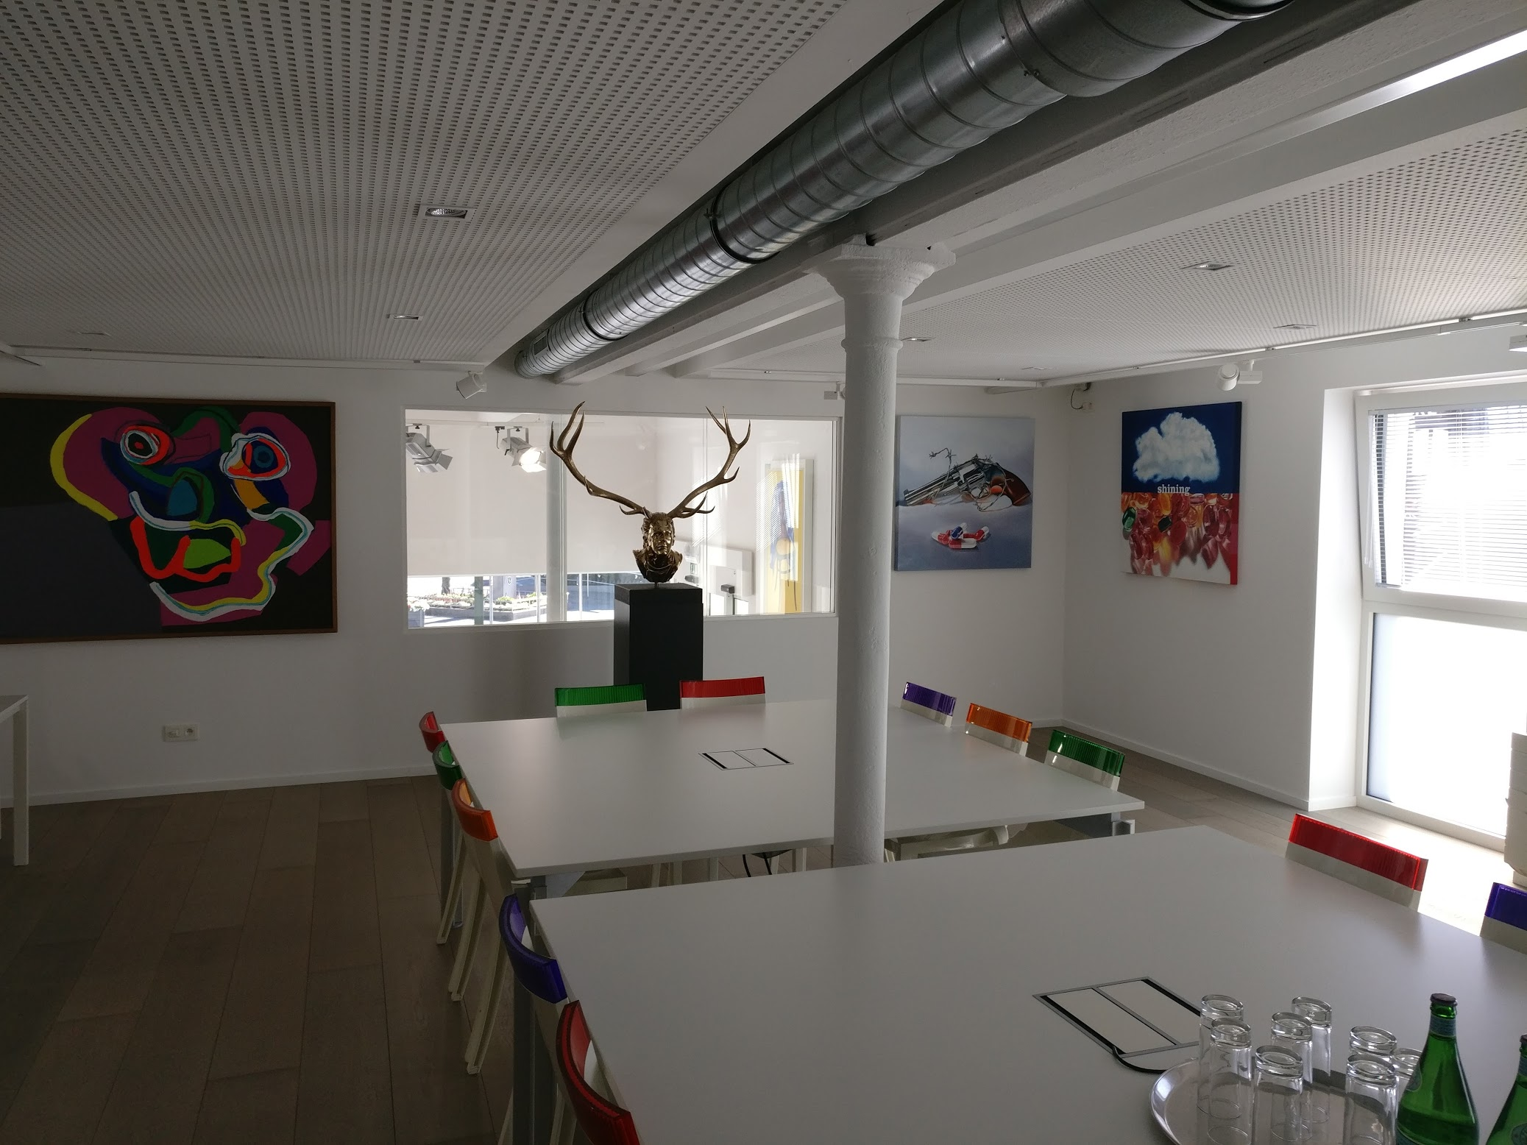
Présentation Client
Secteur montres entrée de gamme
Top 5 mondial
Fondé par Jean Pierre Lutgen à Bastogne
Notes:
Locaux sympa
Ancienne usine, boite de nuit

Slide 3
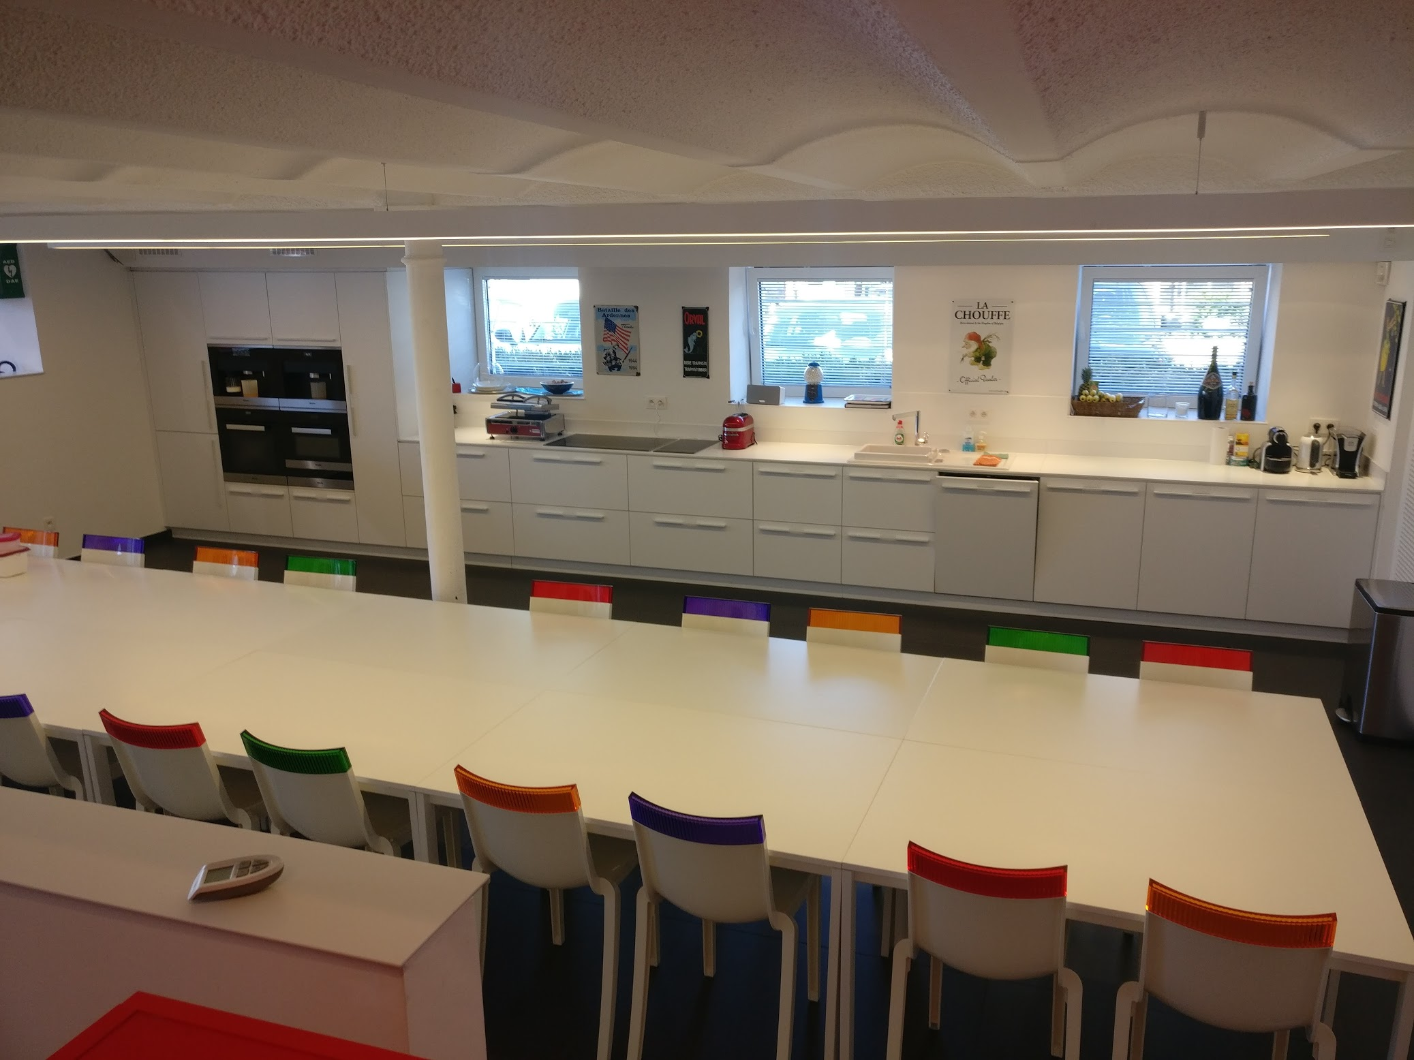

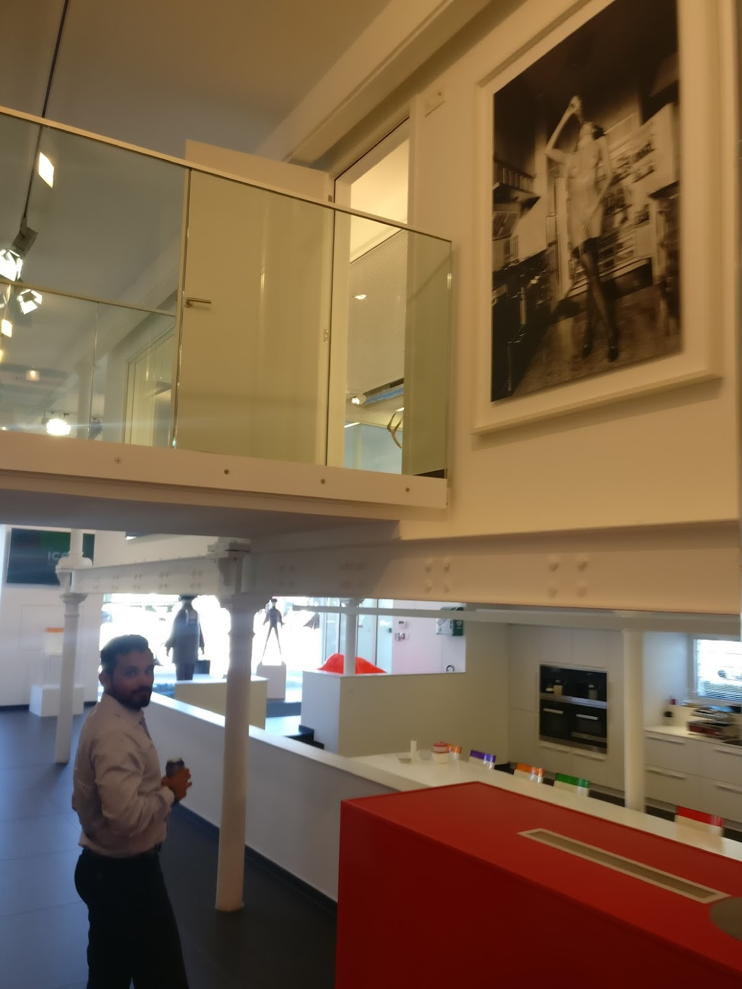
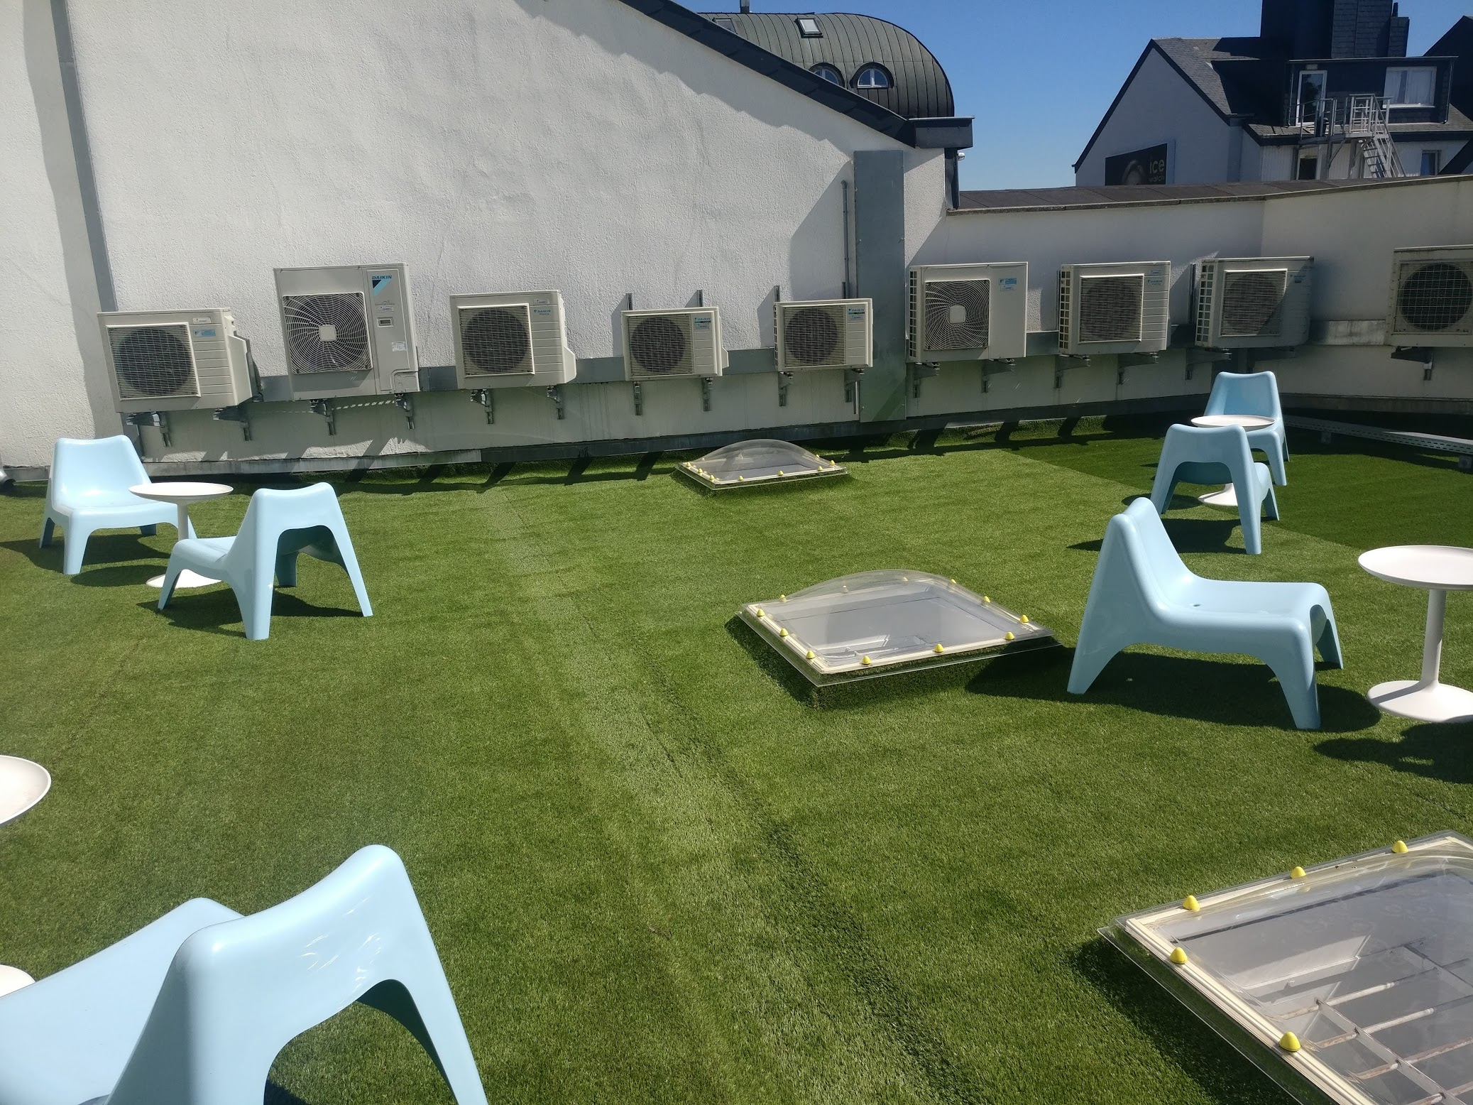

Notes:
Amateur d’art
Rooftop

Slide 4
Contexte
Mise en place d’un outil de reporting pour tout le groupe ICE (4 filiales en Belgique, Luxembourg, Hong Kong…)
Création de rapports / dashboards pour chaque département (Finance, Stock, Commercial, Achats…)
Formation / Coaching des employés pour qu’ils soient les plus autonomes possible avec l’outil sélectionné
1ère étape du projet: Audit business (3 jours):
Analyser la structure organisationnelle du groupe, la façon d’utiliser les données, les différents flux existants ainsi que les principaux outils opérationnels utilisés
Définir les principaux besoins en reporting
Identifier les risques / contraintes
Infrastructure IT à mettre en place
Choix de l’outil et définition d’une roadmap
Notes:
Holding au lux
Pas de BI
EPR microsoft dynamics
Achat matiere premiere
Comercial,gestion des clients
Autonomne sur l’outils
Audit : 2 jours + 1 de doc
Définir les ficheirs sources, les systems sources
Connaitre comment fonctionne la société
Définir les besoins infra

Slide 5
Notre Offre
Suite à l’audit: 1er lot de 20 jours (+/- 3 jours)
Modélisation DWH
Sources de données: ERP Dynamics AX 2012R3, fichiers Excel, fichiers plats, logiciel interne IceSys)
Utilisation d’Entity Store pour la data collection
SQL Server 2016 (ETL SSIS, jobs schedulés, cubes SSAS in memory…)
Dashboards Power BI Report Server (on premise)
Reportings paginés SSRS pour le département finance (P&L, Tréso, …)
Notes:
Entity store ? Fonctionnalité de l’ERP dynamics, possiblité de modéliser un DWH etoile
Dire un peu plus sur la partie SQL server mise en place, SSAs in memory, PowerBI cube tabular in memory
Plus de possibilité sur le cloud avec powerbi que onpremise ? Dashboard personalisé, QNA, Bookmark et drilthrough récemment ajouté onpremise
aujourd’hui migration vers le cloud souhaitée, migration des rapports en auto

Slide 6
Principaux défis à relever
Sources inconnues (ERP: réussir à identifier les bonnes tables à récupérer parmi des centaines + comprendre la logique derrière)
Power BI Report Server: nouveauté tout juste sortie à l’époque
Entity Store: très peu d’infos sur le web
Manque de maturité BI chez le client (premier projet pour eux)
Scope élargi et seulement 20 jours pour tout faire
Notes:
Montrer la DB

Slide 7
Mais alors, pourquoi faire ce projet??
Sources inconnues (ERP: réussir à identifier les bonnes tables à récupérer parmi des centaines + comprendre la logique derrière)
Power BI Report Server: nouveauté tout juste sortie à l’époque
Client Fun et secteur d’activité rare
Belle référence pour AkaBI
Possibilité de monter en compétence et de proposer des projets équivalents à d’autres futurs clients (ERP Dynamics AX bien représenté dans le secteur des PMEs)

Slide 8
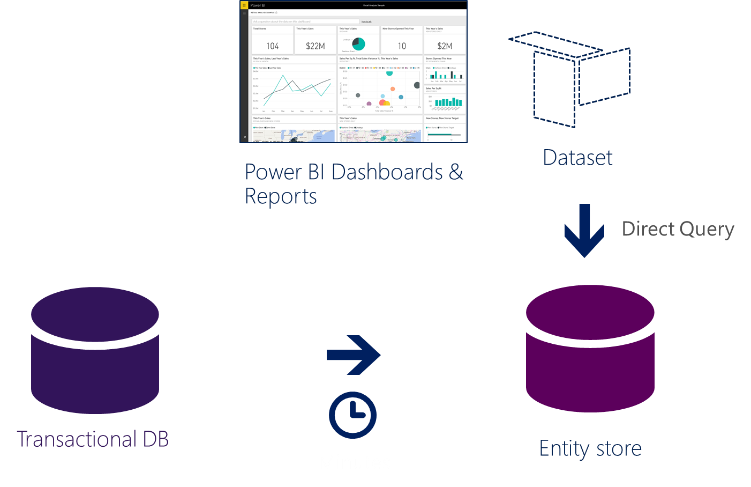
Architecture cible Entity Store

Slide 9




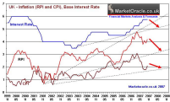

Architecture BI Cible
DECISIONAL PROCESS
Operational Data (AX)
CONNECTOR
Enterprise Information System
TOOLS
Source Layer
Operational Data Store
Historical Data Warehouse
ENTITY STORE
Financial Data (AX)
EXTRACTOR
TOOLS
Historical Data
(Compierre, excel
and flat files)
EXTRACTOR
TOOLS
Web Data
EXTRACTOR
SRC
ODS
DWH
Flat files, Excel…
Microsoft SQL Server (SSIS, SSRS)
Notes:
ERP depuis un an , recuperation histo via fichier
Compierre ancient ERP
Web data, vente client dans les magasins (magasin offociel ou revendeur) et les visites des commerciaux

Slide 10
Risques identifiés
Devises: taux de conversion mensuels. Pour les objectifs annuels pour chaque client, prendre le taux de conversion annuel moyen
Plusieurs plans comptables (pays différents)
Consignation : les ventes apparaissent 1 mois plus tard dans AX
Vente pack soldes: comprennent plusieurs montres (12) mais apparaissent comme 1 seul produit dans AX. On ne connaît pas les caractéristiques des montres dans ce pack
Notes:
Plan comptable de plusieurs pays, il fallait faire des groupements par pays pour regrouper les bons indice comptables
Consignation, stock chez le client
Multiplié par le nombre de montre dans le pack

Slide 11
Besoins en reporting
La liste des reportings reprend l’analyse effectuée lors des workshops
Contrainte de sécurité: Identification Windows en interne:
Utilisation d’Active Directory pour la BI
Définition de groupes AD (Commercial, Management, Stock, etc.)
Sécurité via folders (chaque rôle/groupe AD a accès à son folder)
Sécurité via utilisateur
Données stockées dans l’environnement Ice Watch (pas dans le Cloud)
Accessibilité des reportings via mobile / tablette
Portail Power BI Report Server: remplit tous les besoins cités
Des priorités ont été fixées pour chaque item de reporting
Les items concernant plusieurs départements ont été déplacés dans un Dashboard global Ice Watch.

Slide 12
Ce qu’il s’est réellement passé…
Entity Store au bout de 2 jours: poubelle!
NSI administrateur de l’ERP: environnement verrouillé et crainte de tout casser :D
Solution de secours: se brancher directement sur la DB de l’ERP et prier pour comprendre la modélisation très rapidement
Course contre la montre…merci Google!
Dépassement du budget (30 j travaillés environ, 23 jours facturés)…mais pas de regret!

Slide 13
Démo

